Slide 1

47. ORTAÖĞRETİM ÖĞRENCİLERİ
ARAŞTIRMA PROJELERİ
YARIŞMASI
-2016-
Elektriği Algılayan
Akıllı Kask

Slide 2
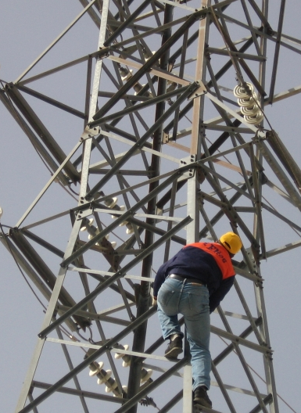
Giriş:
Hayatımızda vazgeçemeyeceğimiz enerji
kaynaklarından bir tanesi elektrik enerjisidir.
Ülkemizde elektrik iletim uzunluğu
toplamda 53709,3 km'yi bulmaktadır.
Evlerimizin duvarlarında, sokaklarda,
iş yerlerimizde vb. her yerde, her
yanımızda bu hatlarla beraber yaşamaktayız.
Bu hatlar zamanla eskimekte tamir ve bakıma ihtiyaç duyulmaktadır.

Slide 3
Giriş:
Kazaların büyük bir çoğunluğu;
İnsan hatasından kaynaklanmaktadır.
Hattın enerjisinin kesilmesinin unutulduğu ya da zamanında
kesilmediği görülmektedir.
Aynı zamanda da olay yerinde bulunanların-çalışanların eksik
güvenlik tedbiri aldığı ortaya çıkmaktadır.

Slide 4
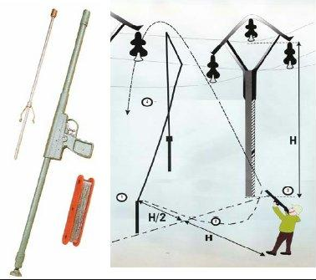
İş güvenliği ekipmanlar şunlardır ;
Baret .
Hat tabancası.
Yüksek gerilim ölçü aleti .
Yüksek gerilim eldiveni.
Faz dedektörü.
Emniyet kemeri.
Elektrikçilere uygun
ayakkabı
Koruyucu giysi vb.
Giriş:
Bu cihazlar yabancı üretim ve yüksek teknoloji ürünüdürler.
Dolayısıyla da firmalara çok pahalıya mal olmaktadır.
Bakım onarım maliyetini arttırmaktadırlar.

Slide 5
Bakım onarım işlemleri ;
Bakım onarım işlemleri sırasında ise öncellikle hat kesimi ile ilgili istek formu doldurulup ilgili dağıtım kuruluşuna verilerek gerekli yer ve zamanda hattın kesilmesi talep
edilmektedir.
Farklı iş kollarında ise öncelikle enerji kesilmesi
gerekmektedir.
İşte bu nokta,
elektrik kazalarına sebep olan
insan hatasının
en çok olduğu noktalardan biridir.
Giriş:

Slide 6
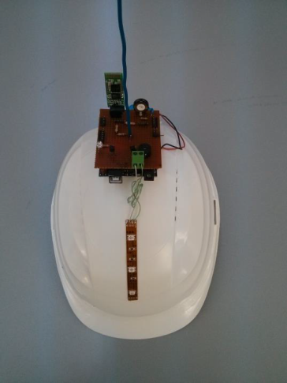
Amaç :
Basit, taşınabilir, kolay kullanılabilen ve maliyeti ucuz
her iş kolunda rahatlıkla kullanılabilecek.
Çalışılan alana yaklaşırken veya alanda iken herhangi bir sebepten dolayı var olan elektrik enerjisini belli bir
mesafeden (dokunma olmaksızın-uzaktan) algılayıp hem çalışan kişiye hem de merkezi bir yere durumu rapor
edebilen akıllı kask geliştirmeye karar verdik.
Böylelikle mevcut var olan donanımlara ek olarak iş ve
çalışma güvenliğini daha da arttıracak yeni bir donanım
kullanıma sunulmuş olacaktır.

Slide 7
Yöntem ve Teknikler
Tanımlar :
Elektrik alan; elektrik yüklü bir cismin başka bir elektrik yüklü cisme
uyguladığı itme veya çekme kuvvetidir.
Manyetik alan ; elektrik yükleri yer değiştirildiğinde oluşur.
Elektrik Alan;
-Gerilimle doğru orantılıdır.
-Birimi V/M (Volt/Metre)
-Cihazlar kapalıyken bile oluşur.
Manyetik Alan;
-Akımla doğru orantılıdır.
-Birimi A/M(Amper/Metre)
-Elektrik akımı olması gerekir.
Elektromanyetik alan; elektrik yüklü cisimlerin çevrelerinde oluşturdukları
ve diğer yüklü cisimler üzerinde kuvvet uygulayan bir etkidir.
Elektromanyetik alanlar elektrik ve manyetik alanların bir araya gelmesiyle
ortaya çıkar.
Elektromanyetik dalga

Slide 8
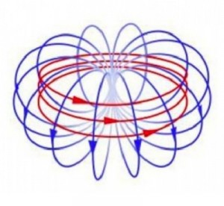
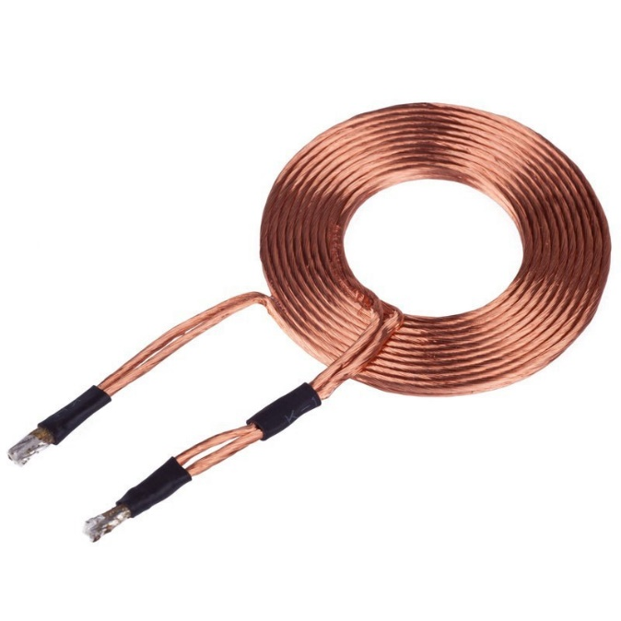
Yöntem ve Teknikler
Anten; elektromanyetik dalgaları bir sistemden alıp,
çevreye veren ya da çevresindeki dalgalardan aldığı
işaretle bir sistemi besleyen cihazlardır.
Antenler elektromanyetik dalgaları gerilime çevirir.
EMF (elektro magnetic field-Elektromanyetik Alan)
detektör ; elektro manyetik alanı algılayan cihazlara
denir.

Slide 9
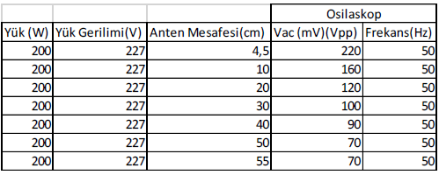
Antende oluşan elektromanyetik sinyalin değerinin ölçülmesi:
Yöntem ve Teknikler

Slide 10
Yöntem ve Teknikler

Slide 11
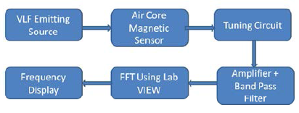
Yöntem ve Teknikler
Yaptığımız araştırmalarda bu çalışmanın
benzerleri farklı anten tipleri ile de yapılmıştır.
Bu uygulamalarda anten çıkışındaki sinyal önce
yükseltilmiş daha sonra ise aktif
filtrelere uygulanmış ve arzu edilen değer
elde edilerek diğer devrelere gönderilmiştir.

Slide 12
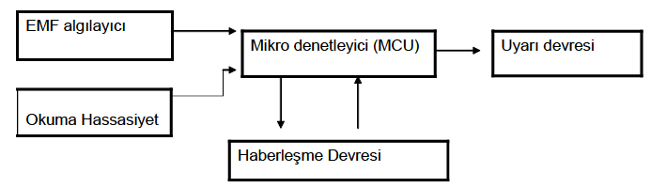
Devrenin Gerçekleştirilmesi
Mikrodenetleyici Seçimi
Arduino açık kaynak kodlu taşınabilir bir platformdur.
6 adet ADC (Analog dijital çevirici pinleri),
13 adet dijital giriş-çıkış pinleri ve bunlardan
6 tane PWM(Darbe genişlik modülasyonu)

Slide 13
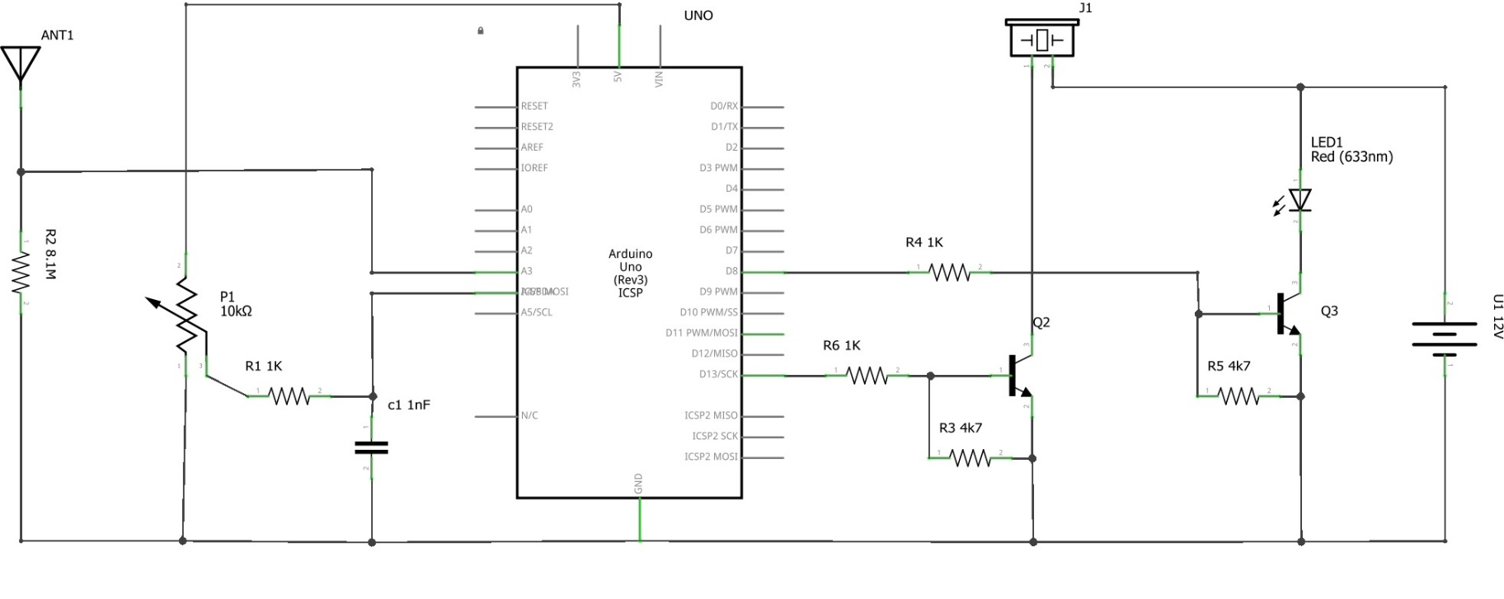
Devrenin Gerçekleştirilmesi
EMF Algılayıcı
Arduino UNO
Okuma Hassasiyet devresi
Uyarı devresi

Slide 14
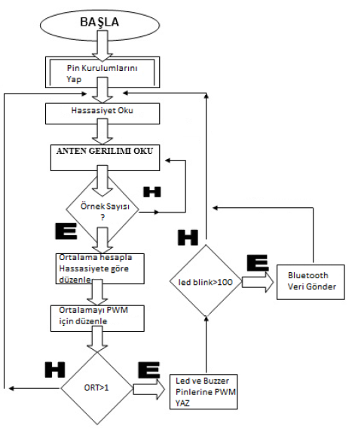
Devrenin Gerçekleştirilmesi

Slide 15
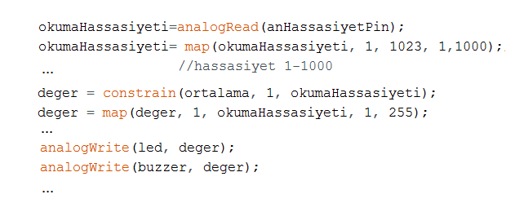
Devrenin Gerçekleştirilmesi
Okuma Hassasiyet Değerinin Ayarlanması
Arduino ADC modülleri 10 bitlik okuma yapmaktadır.
Adım Değeri=5V/1023=0,0048812V =4,887 mV
Okuma hassasiyet değerini oku.
Bu değeri 1-1000 arasına düzenle.
Hesaplanan anten geriliminin ortalama değerini okuma
hassasiyet değerine göre tekrar düzenle.
Yeni oluşan değeri arduino PWM çözünürlük değerine
göre tekrar düzenle.

Slide 16
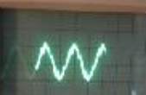
Okuma Hassasiyet Değerinin Ayarlanması Uygulamalı Örnek:
En büyük değeri,
Vpp=220mV→Vm=110mV→Adc=22
En küçük değeri,
Vpp=70mV→Vm=35mV→Adc=7
Devrenin Gerçekleştirilmesi
Bu değerleri 8 bit olan PWM çıkışlarına uygulasak pine bağlı led
bu değerlerle yanmaz.
Okuma hassasiyet değeri [5-80] arası olduğuna göre;
constrain (7,1,5); // 7->min adc değeri
// işlem sonucu 5 çıkar.
map(5,1,5,1,255);
//sonuç 255 yani %100 PWM max değeri olur.
constrain (22,1,80); // 22->max adc değeri
// işlem sonucu 22 çıkar.
map(22,1,80,1,255);
//sonuç 70 yani %27 PWM değeri olur.
Buna göre;
PWM→%100-27 arasında değişmiştir.

Slide 17
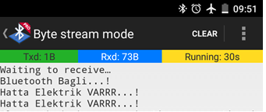
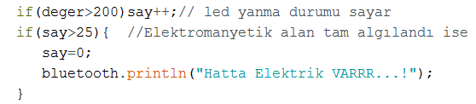
Haberleşme Devresi
Devrenin Gerçekleştirilmesi

Slide 18
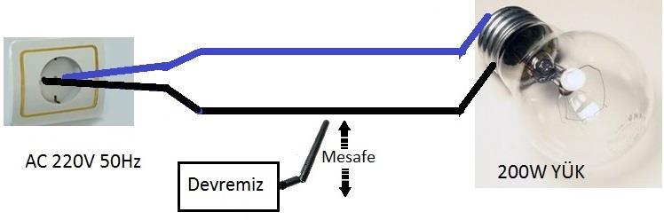
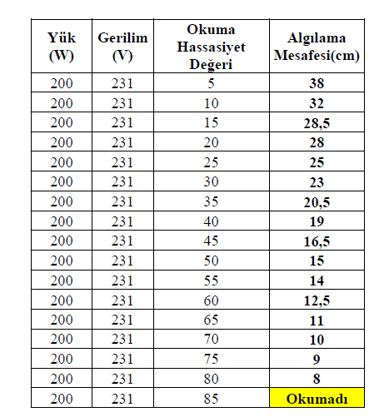
Sabit Yük-Gerilimde Okuma Mesafesi Değişimi
Uygulama: Geliştirilen Sistemin Çalışması İle İlgili Deneyler

Slide 19
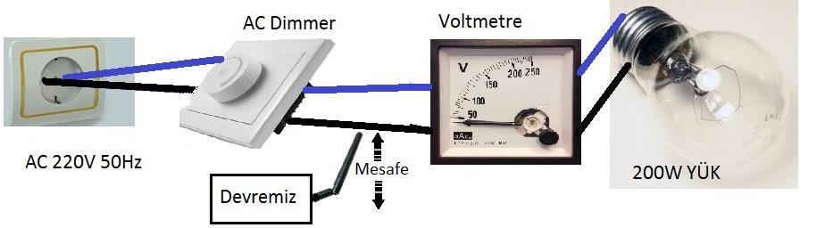
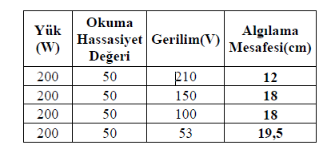
Sabit Yük Değişken Gerilimde Okuma Mesafesi Değişimi
Uygulama: Geliştirilen Sistemin Çalışması İle İlgili Deneyler

Slide 20
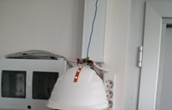
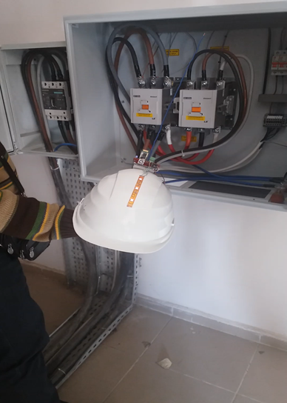
Çeşitli Ortamlardaki Sistemimizin Davranışları
1- Okulumuzdaki duvarlardaki tesisatın
geçtiği yerlerin tespit edilmesi ile ilgili çalışma:
Uygulama: Geliştirilen Sistemin Çalışması İle İlgili Deneyler
2- Bölüm
binasındaki,
şebekenin ana giriş noktasında yapılan çalışma:

Slide 21
Sonuçlar
Geliştirdiğimiz devrede, antendeki elektromanyetik dalganın
oluşturduğu gerilim herhangi bir aktif devre elemanı tarafından
yükseltilmemesine rağmen kullandığımız mikrodenetleyici ile
yazılımsal olarak okuma mesafesi değiştirilmiştir.
Farklı ortamlarda devremiz denenerek çalışması test edilmiş ve
şebeke hatları da dahil olmak üzere birçok ortamda çalışabileceği
gösterilmiştir.
Benzerlerine göre daha basit yapıya sahip bir elektronik devre
geliştirilmiştir. Devre UNO geliştirme kart yapısı olmaksızın
SMD elemanlarla tekrar kurulduğunda basit, ucuz, kolay
kullanım yapısında olduğu daha iyi anlaşılacaktır.
Ayrıca devremiz bu haliyle her türlü elektrik tesisatı ile alakalı
işler için hattın geçtiği bölgenin tespitini sağlama amaçlı olarak
ta rahatlıkla kullanılabilecektir.

